Slide 1
Refonte du site web
VINDHELLFEST
ARNAUD Aurélien
Soutenance CDA — Concepteur Développeur d’Applications · Juillet 2026
Vindhellfest — Soutenance CDA
01
Notes:
Bonjour, je m’appelle Aurélien Arnaud. Je vais vous présenter Vindhellfest, la refonte complète du site web d’un festival de musique rock et métal en Charente. C’est le projet que j’ai mené en autonomie sur l’année, de novembre 2025 à juillet 2026, dans le cadre du titre Concepteur Développeur d’Applications.

Slide 2
Plan de la présentation
1
Contexte & besoins
6
Focus code
2
Gestion de projet
7
Sécurité
3
Conception (UML, Merise, maquettes, BDD)
8
Tests & déploiement
4
Architecture technique
9
Veille
5
Démonstration live
10
Bilan
Vindhellfest — Soutenance CDA
02
Notes:
Voici le déroulé. Je commencerai par le contexte et les besoins de l’association, puis ma gestion de projet et la phase de conception. J’enchaînerai sur l’architecture technique, avant une démonstration live de l’application — le cœur de la présentation. Je reviendrai ensuite sur des points de code, la sécurité, les tests et le déploiement, ma veille, et je terminerai par un bilan. Commençons par le contexte.

Slide 3
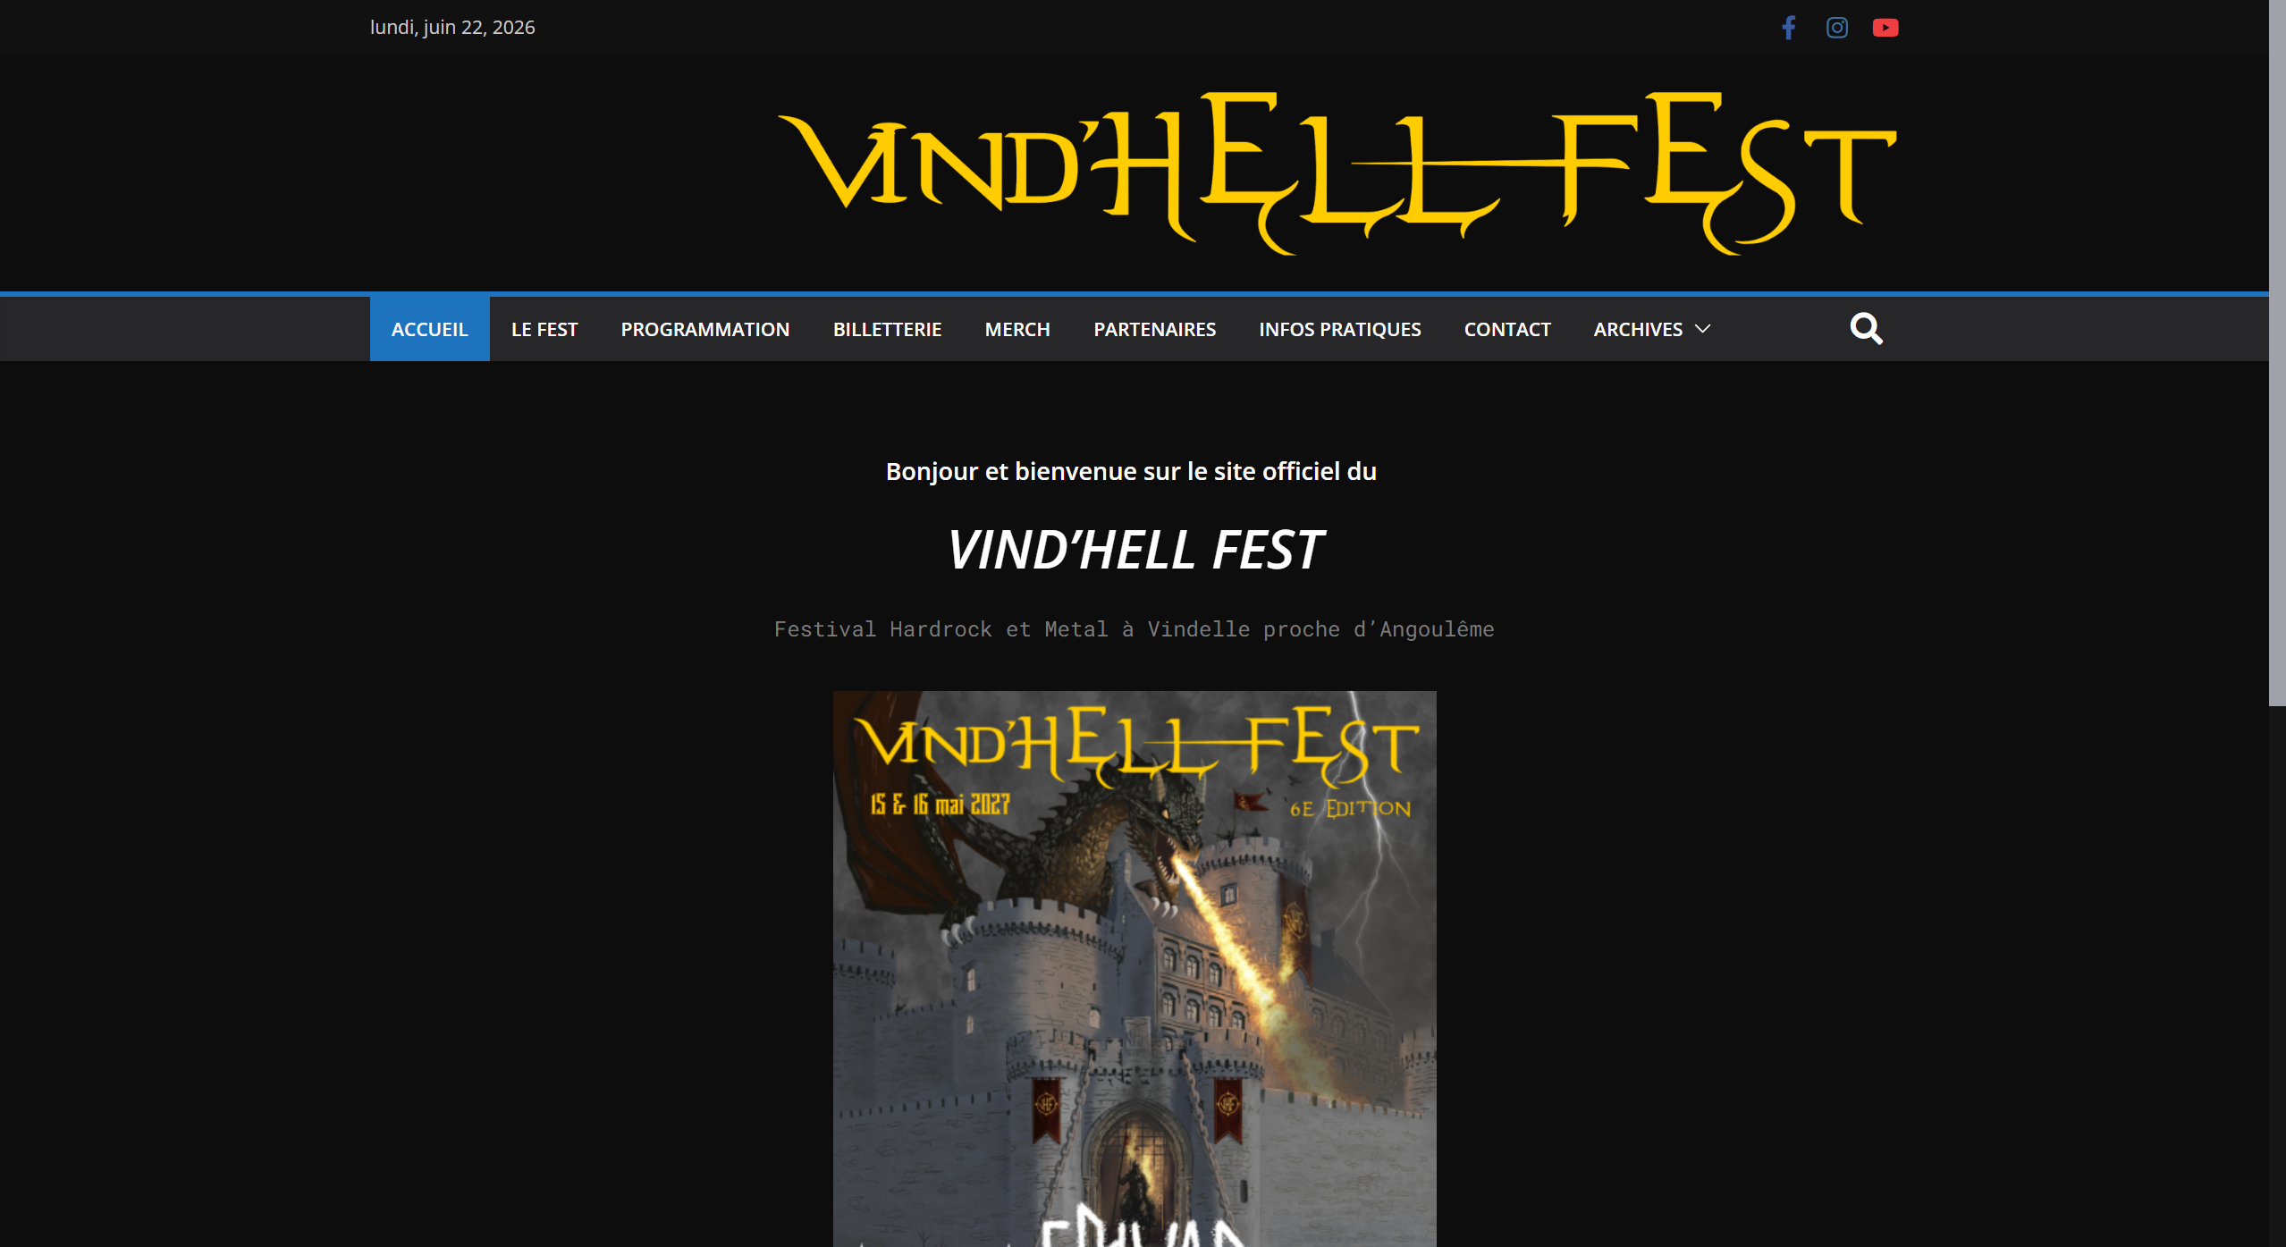
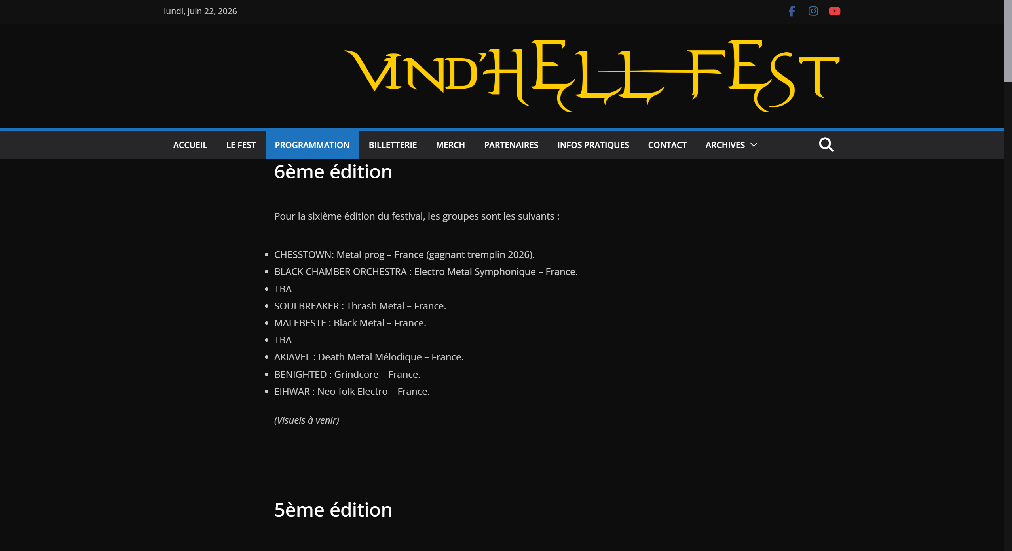
Le problème
Site sous WordPress / PHP, design vieillissant et statique
Aucune page d’actualités → communication 1 à 2 fois par an
Ancien site — vindhellfest.fr (WordPress) : accueil & programmation
Chaque ajout d’artiste ou d’actu passait par un prestataire externe → lenteur, dépendance, coût
Vindhellfest — Soutenance CDA
03
Notes:
Vindhellfest est un festival rock et métal en Charente, cinq éditions à son actif, qui prépare sa sixième pour mai 2027. Son site reposait sur WordPress, avec un design vieillissant et purement statique. Le vrai problème était opérationnel : la moindre mise à jour — ajouter un artiste, publier une actualité — nécessitait de passer par un développeur externe. Résultat, l’association ne communiquait qu’une à deux fois par an et dépendait d’un prestataire pour la maintenance courante. C’est ce qui a motivé une refonte complète.

Slide 4
Objectifs & priorisation
5 OBJECTIFS
PRIORISATION MOSCOW
Modernisation de l’image
Must-have
Vitrine publique
Vitrine publique
Administration autonome
Qualité & maintenabilité
Administration autonome
Accessibilité (WAVE : 0 erreur, 0 contraste)
Gestion différenciée des droits
Should-have (livrable sans)
Qualité & maintenabilité
Archives des éditions passées
Statistiques de fréquentation
Vindhellfest — Soutenance CDA
04
Notes:
J’ai fixé cinq objectifs. Moderniser l’image du festival, offrir une vitrine publique complète, et surtout donner à l’association une administration autonome pour gérer artistes, actualités et comptes sans développeur. À cela s’ajoutent une gestion différenciée des droits par rôle, et un socle de qualité — code testé, documenté, déployable. Je les ai priorisés en MoSCoW : côté Must-have, la vitrine publique, l’autonomie éditoriale, la maintenabilité, et un socle d’accessibilité validé sous WAVE avec zéro erreur et zéro erreur de contraste. En Should-have, deux éléments livrables ultérieurement : les archives des éditions passées, écartées faute de temps, et les statistiques de fréquentation, déjà couvertes par les données de vente HelloAsso. L’objectif d’autonomie change concrètement la donne : là où l’association publiait deux fois par an, elle peut désormais publier une actualité en quelques clics.

Slide 5
Périmètre & rôles
In scope
Out of scope
Site public · admin sécurisé (CRUD artistes / actus / utilisateurs) · upload d’images · e-mails transactionnels · CI/CD
Billetterie (HelloAsso) · boutique merchandising · multilingue (site en français)
4 profils : Visiteur public · Admin (accès complet + comptes) · Gestionnaire artists · Gestionnaire news
Fonctionnalité | admin | artists | news
Artistes (CRUD + upload image) | ✓ | ✓ | —
Mise en avant (is_featured) | ✓ | ✓ | —
Actualités (CRUD + brouillon/publié) | ✓ | — | ✓
Utilisateurs (CRUD + attribution de rôle) | ✓ | — | —
Changement de mot de passe | ✓ | ✓ | ✓
Vindhellfest — Soutenance CDA
05
Notes:
Le périmètre a été délimité avec l’association pour concentrer l’effort sur l’essentiel. Dans le périmètre : le site public, l’espace d’administration sécurisé avec les trois CRUD, l’upload d’images et les e-mails transactionnels. Hors périmètre : la billetterie, qui reste gérée par HelloAsso, la boutique de merchandising, et le multilingue — le site est en français uniquement. Côté acteurs, quatre profils : le visiteur public non authentifié, et trois rôles internes — admin avec l’accès complet et seul habilité à gérer les comptes, gestionnaire artistes, et gestionnaire actualités. Un point technique : le rôle est porté par un ENUM en base, donc un seul rôle par compte ; un membre qui cumule deux responsabilités reçoit le rôle admin.

Slide 6
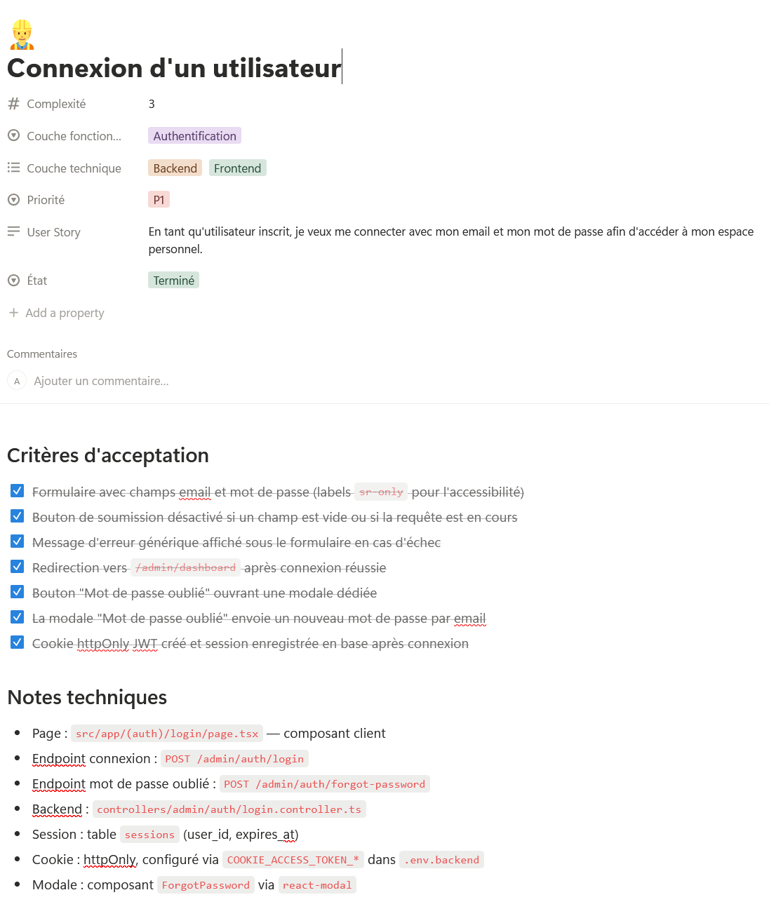
Méthode & organisation
Projet mené en autonomie, du cahier des charges à la mise en production
4 sous-projets interdépendants : infra Docker + CI/CD → BDD, backend, frontend
Back et front en parallèle, chacun avec sa doc et ses tests
Backlog kanban à 5 états (À faire → Terminé, + Bloqué)
Exemple de carte backlog (Notion)
Vindhellfest — Soutenance CDA
06
Notes:
Le projet a été mené entièrement en autonomie, sans structure d’entreprise. J’ai donc dû m’organiser comme une petite équipe, en prenant seul les décisions techniques et de gestion. Je l’ai découpé en quatre sous-projets interdépendants : l’infrastructure Docker et le pipeline CI/CD forment une enveloppe commune qui orchestre les trois autres — la base de données, le backend et le frontend. Chacun a sa propre documentation et ses propres tests, ce qui lui donne une autonomie de livraison. En définissant précisément le périmètre de chacun en amont, j’ai pu développer le backend et le frontend en parallèle. Le suivi se fait sur un backlog kanban Notion : chaque carte est une user story, avec sa priorité, sa complexité, ses critères d’acceptation et des notes techniques, comme sur l’exemple affiché.

Slide 7
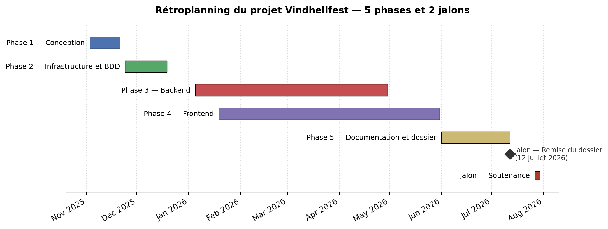
Rétroplanning & outils
Rétroplanning — 5 phases (backend & frontend chevauchés) et 2 jalons
Jalons : remise du dossier 12 juil. · soutenance 27-30 juil. 2026
Outils : Git/GitHub · GitHub Actions (2 jobs) · Docker Compose · draw.io / pgAdmin · Figma · VS Code
Vindhellfest — Soutenance CDA
07
Notes:
Le rétroplanning découpe le projet en cinq phases, de la conception en novembre 2025 à la rédaction du dossier en juillet 2026. Point important, visible sur le Gantt : j’ai volontairement fait chevaucher les phases backend et frontend — le frontend démarre deux semaines après le backend, dès que l’API est assez stable pour être consommée, ce qui m’a fait gagner du temps. Deux jalons ferment le projet : la remise du dossier le 12 juillet et la soutenance fin juillet. Côté outillage : Git et GitHub pour le versioning, GitHub Actions pour l’intégration continue avec deux jobs indépendants qui lancent lint et tests à chaque push, Docker Compose pour les trois services, draw.io et pgAdmin pour la modélisation de la base, et Figma pour les maquettes.

Slide 8
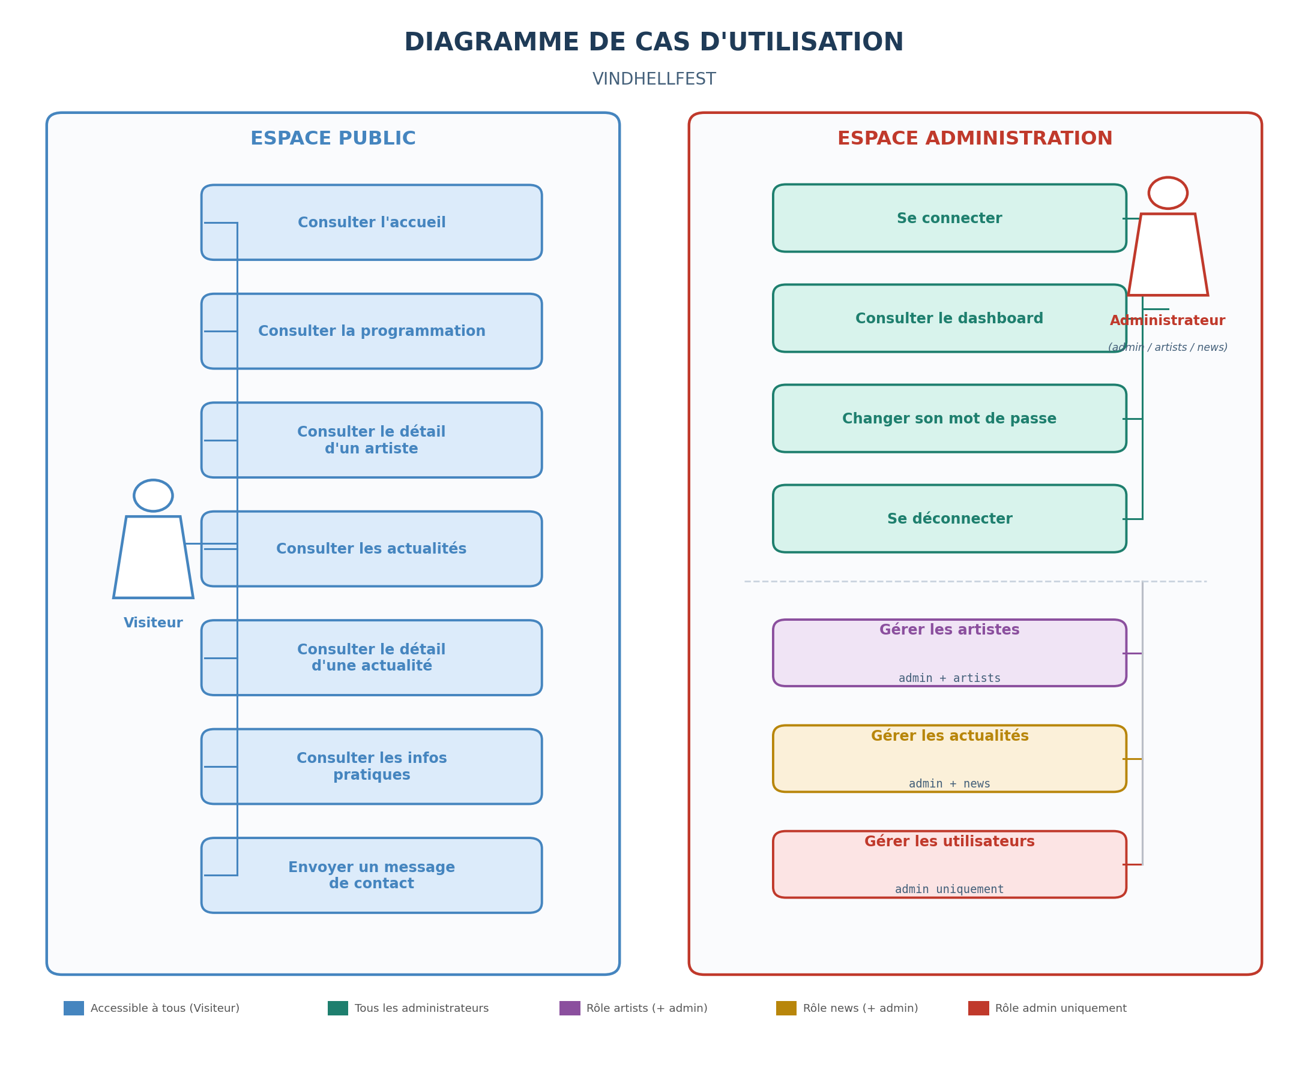
Cas d’utilisation
2 acteurs : Visiteur (sans authentification) · Administrateur (admin / artists / news)
Visiteur — 7 cas publics : accueil, programmation, artiste, actualités, infos, contact
Admin — 4 cas communs (connexion, dashboard, mot de passe, déconnexion)
+ 3 cas restreints : artistes (admin+artists), actus (admin+news), utilisateurs (admin)
Vindhellfest — Soutenance CDA
08
Notes:
Le projet compte deux types d’acteurs. Le visiteur, qui accède au site sans authentification, dispose de sept cas d’usage — toutes les pages publiques et le formulaire de contact. L’administrateur a quatre cas communs aux trois rôles — se connecter, consulter le dashboard, changer son mot de passe et se déconnecter — puis trois cas restreints selon le rôle : gérer les artistes pour admin et artists, gérer les actualités pour admin et news, et gérer les utilisateurs, réservé au seul admin. Sur les quatorze cas au total, j’en ai détaillé cinq dans le dossier — consulter la programmation, envoyer un message de contact, se connecter à l’administration — avec leur scénario nominal et leurs extensions d’erreur ; les autres sont documentés dans le backlog Notion.

Slide 9
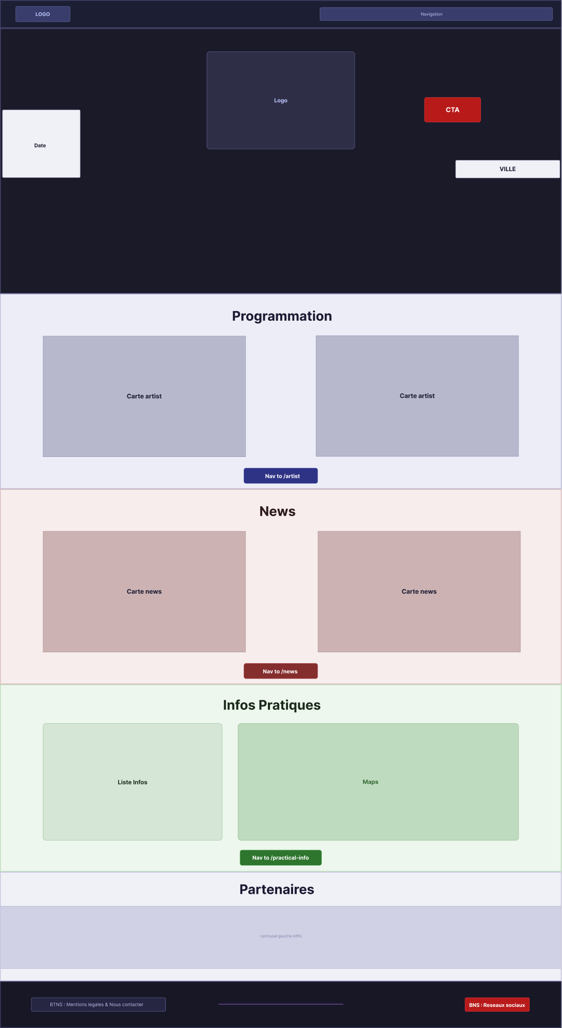
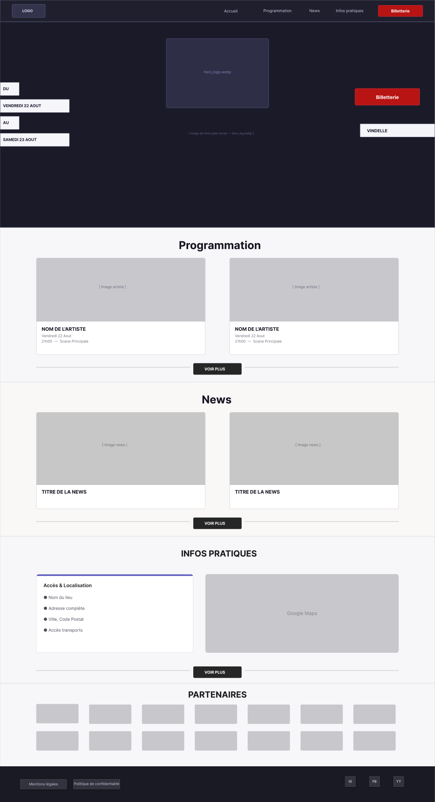
Maquettes & design
Démarche Figma : zoning → wireframe basse fidélité → maquette
13 zonings + 13 wireframes couvrant tous les écrans (public + admin)
Structure validée avant la charte graphique
Responsive desktop / tablette / mobile · 2 thèmes (visitor sombre, admin clair)
Zoning
Wireframe
Vindhellfest — Soutenance CDA
09
Notes:
Avant de coder, chaque écran est passé par un zoning puis un wireframe basse fidélité sous Figma. Cette étape m’a permis de valider l’organisation des pages indépendamment de la charte graphique. Au total, treize zonings et treize wireframes couvrent l’ensemble des écrans, côté public comme côté administration. Tout a été pensé responsive — desktop, tablette et mobile — avec deux thèmes visuels distincts : un thème sombre pour le site visiteur, un thème clair pour l’administration. L’ensemble est reproduit en annexe du dossier.

Slide 10
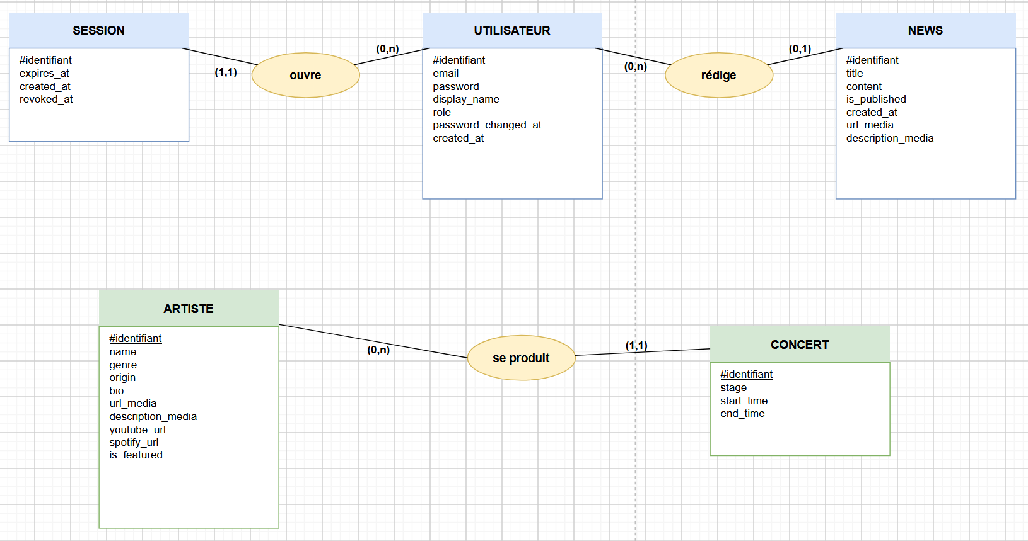
Modélisation de la base (MCD → MLD → MPD)
Démarche Merise : MCD → MLD → MPD
5 entités : Utilisateur, Session, News, Artiste, Concert
Types PostgreSQL : UUID, CITEXT, VARCHAR, TEXT, BOOLEAN, TIMESTAMPTZ
Règles métier en base : CHECK, EXCLUDE (anti-chevauchement), trigger « max 2 en avant »
MCD — 5 entités et leurs relations
Vindhellfest — Soutenance CDA
10
Notes:
La base a été modélisée selon la méthode Merise, du conceptuel au physique. Le MCD compte cinq entités : Utilisateur, Session, News, Artiste et Concert. Au passage au logique, chaque attribut reçoit un type PostgreSQL choisi — des UUID pour tous les identifiants, du CITEXT pour les emails et noms afin d’avoir une comparaison insensible à la casse, du VARCHAR borné, du TEXT pour les contenus longs, et du TIMESTAMPTZ pour les dates. Surtout, j’ai poussé les règles métier directement dans la base : des contraintes CHECK sur la cohérence des dates, des contraintes EXCLUDE qui empêchent deux concerts de se chevaucher, et un trigger qui limite à deux le nombre d’artistes mis en avant. J’y reviendrai en détail dans la partie code.

Slide 11
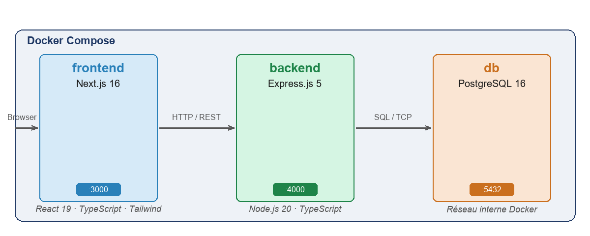
Vue d’ensemble de l’architecture
Architecture 3 tiers orchestrée par Docker Compose : Next.js (3000) ↔ API Express (4000) ↔ PostgreSQL (5432)
Conteneurs isolés sur un réseau Docker interne (app-net)
API REST sans état, requêtes admin par cookie JWT httpOnly vérifié en base
Double URL d’appel API : côté conteneur vs côté navigateur
Architecture 3 tiers — Docker Compose
Vindhellfest — Soutenance CDA
11
Notes:
L’application repose sur une architecture trois tiers orchestrée par Docker Compose : un frontend Next.js, une API REST Express, et une base PostgreSQL, chacune dans son propre conteneur et communiquant via un réseau Docker interne. Le frontend est exposé sur le port 3000, le backend sur le 4000. L’API est sans état : chaque requête d’administration est authentifiée par un cookie JWT httpOnly vérifié en base. Un point d’architecture que j’ai dû résoudre : le frontend appelle l’API par deux chemins différents selon qu’il s’exécute côté serveur, dans le conteneur, ou côté navigateur. Enfin, un healthcheck garantit que le backend ne tente de se connecter à la base qu’une fois celle-ci prête.

Slide 12
Stack & justification des choix
Next.js 16 / React 19 → SEO d’un site grand public
Zod → validation des entrées à l’exécution
Express 5 / Node 20 → architecture en couches maîtrisée, TS strict
Vitest + Supertest + RTL → tests rapides, sans port réseau réel
PostgreSQL 16 → citext, btree_gist (contraintes EXCLUDE)
Docker Compose → environnement identique dev / CI
JWT + cookies httpOnly + sessions → anti-XSS, révocation possible
Vindhellfest — Soutenance CDA
12
Notes:
Chaque choix technique répond à un besoin précis. Next.js pour le SEO — un festival grand public doit être indexé et affiché immédiatement, ce qu’un rendu entièrement client ne permet pas. Express plutôt que NestJS pour garder le contrôle sur mon architecture en couches, avec TypeScript en mode strict sur les deux applications. PostgreSQL pour sa robustesse mais surtout pour des fonctionnalités qu’une base NoSQL n’offre pas nativement : citext pour les emails insensibles à la casse, et btree_gist pour les contraintes anti-chevauchement des concerts. Pour l’authentification, des JWT stockés dans des cookies httpOnly plutôt que dans le localStorage exposé au XSS, avec des sessions persistées en base pour pouvoir les révoquer. Et Docker Compose pour garantir un environnement reproductible entre le développement et l’intégration continue.

Slide 13
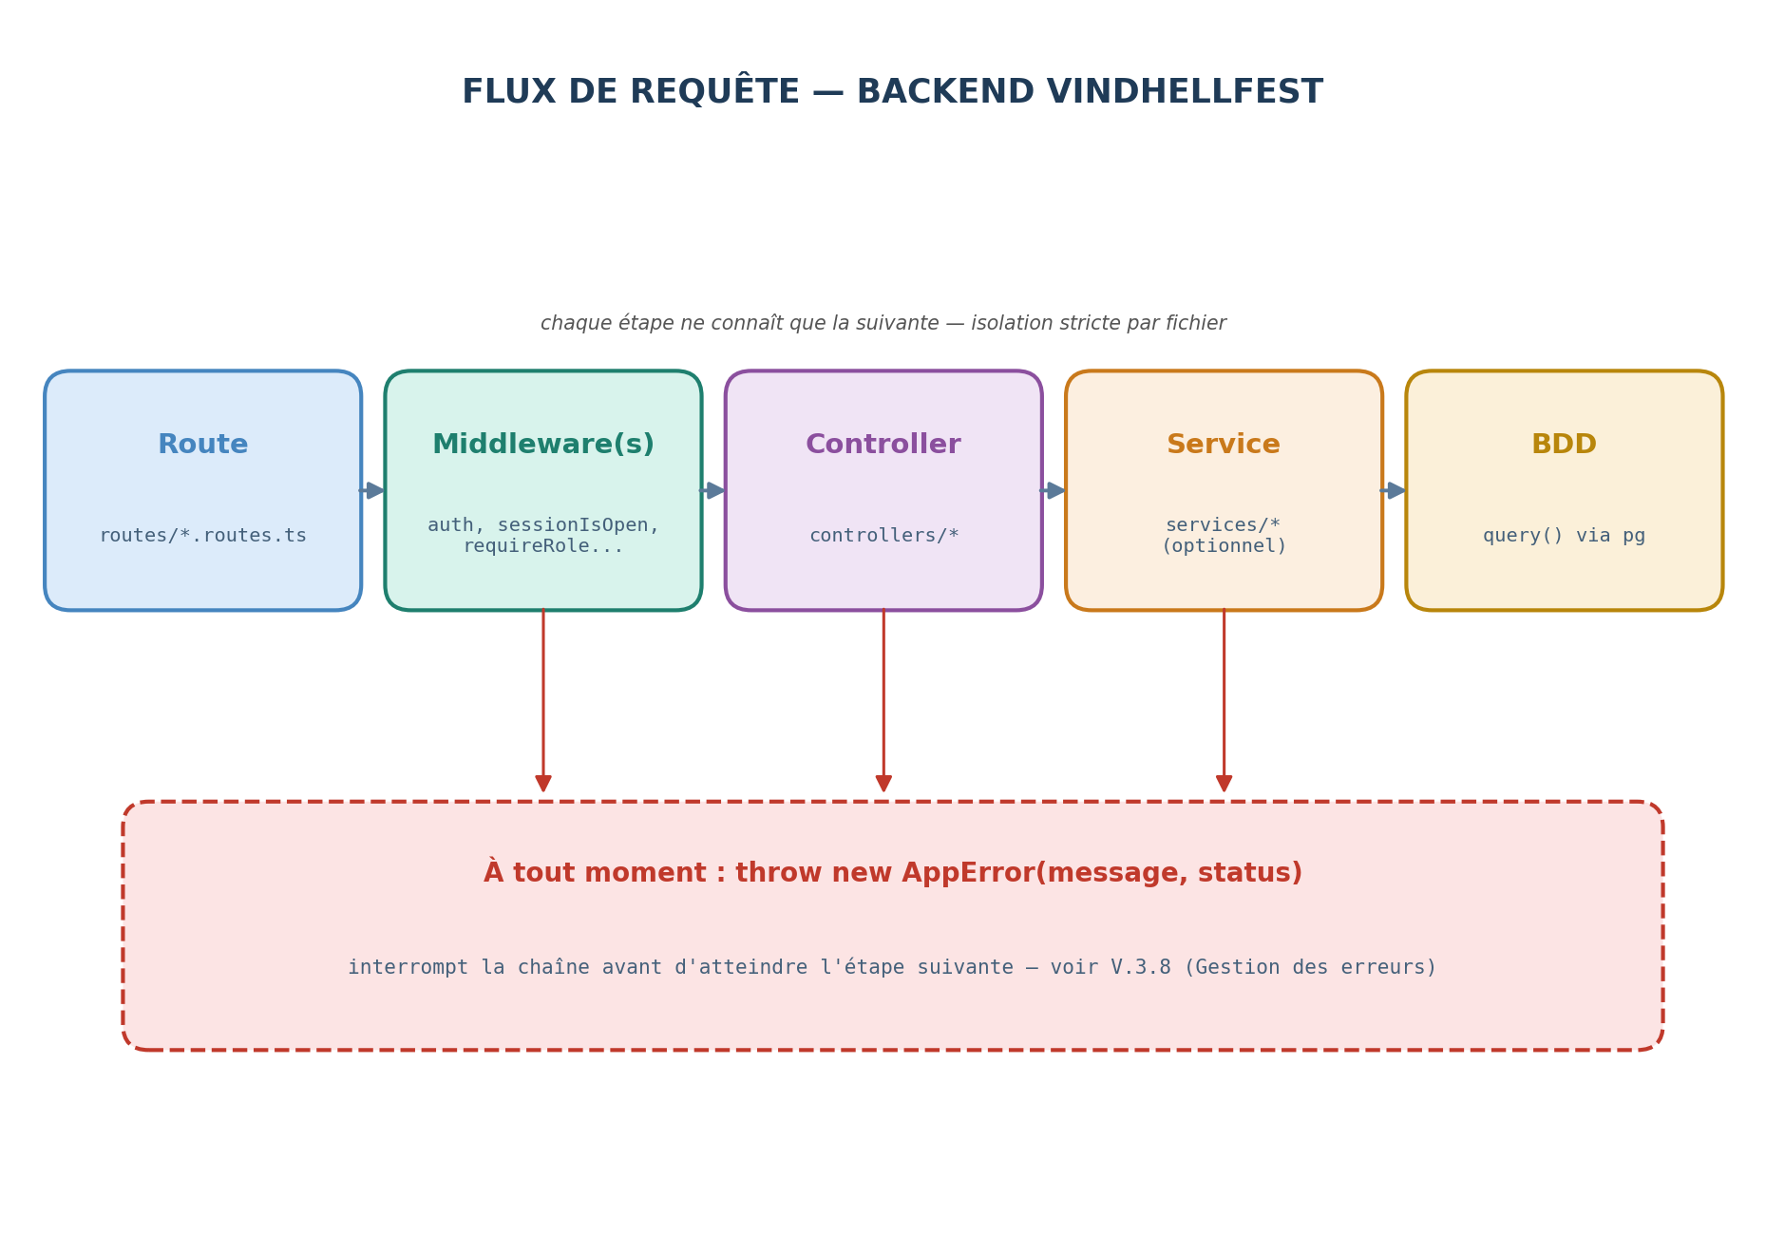
Architecture en couches (backend)
Backend structuré en couches : routes → middlewares → contrôleurs → services → BDD
Chaque couche ne connaît que la suivante : un fichier par responsabilité
MVC : front et back séparés, la Vue React interroge l’API en asynchrone
Flux d’une requête à travers les couches
Vindhellfest — Soutenance CDA
13
Notes:
Le backend suit une architecture en couches : routes, middlewares, contrôleurs, services optionnels, puis base de données. Le principe clé, c’est que chaque couche ne connaît que la suivante — cette isolation se traduit par un fichier dédié à chaque responsabilité, plutôt que des classes qui font tout. À noter, je n’ai pas suivi un MVC monolithique classique où le serveur rend directement la vue : ici le front et le back sont deux applications distinctes qui communiquent par HTTP. C’est la vue React qui va chercher ses données auprès de l’API de façon asynchrone, plutôt que de recevoir un rendu poussé par le serveur. Le schéma montre le trajet complet d’une requête à travers ces couches.

Slide 14
LIVE
Démonstration
Espace public
Back-office administration
Accueil → Programmation → Fiche artiste → Actualités → Infos pratiques → Contact
Connexion → Dashboard → CRUD artiste (+ upload) → Publier une actualité → Gestion des utilisateurs
Vindhellfest — Soutenance CDA
14
Notes:
Passons à la démonstration. Je commence par le site public. La page d’accueil est servie en rendu incrémental toutes les 60 s ; elle agrège le bandeau d’ouverture, un teaser des artistes mis en avant, les actualités récentes et les partenaires. Sur la Programmation, la liste est filtrable par jour et triée par heure de passage. Je clique un artiste pour sa fiche détaillée — photo, créneau, bio, liens YouTube/Spotify. Je passe aux Actualités puis aux Infos pratiques ; à tout moment, "Nous contacter" ouvre le formulaire en modale. Je montre le responsive sur une page. — Je passe ensuite au back-office. Je me connecte : session ouverte en base et cookie JWT httpOnly, et chaque page admin vérifie la session avant de s’afficher. Le dashboard affiche la carte profil, un compte à rebours et des raccourcis filtrés selon le rôle. Je crée un artiste avec upload d’image — c’est le cas d’essai du dossier : 201 en nominal, 400 si l’image manque. Je le modifie depuis sa page de détail. Je publie une actualité (statut brouillon/publié). Enfin la gestion des utilisateurs, réservée au rôle admin : mot de passe temporaire envoyé par email, changement imposé à la première connexion. Je me déconnecte, ce qui révoque la session.

Slide 15
Focus code — règle métier en base
CODE EN DIRECT
bd/init/05_concert_schema.sql · 04_artist_schema.sql · create_artist.controller.ts
Contrainte EXCLUDE USING gist → aucun chevauchement de concerts (garanti en base, pas en JS)
Trigger check_featured_limit → maximum 2 artistes mis en avant
Exception PostgreSQL interceptée dans le catch → traduite en erreur métier 409 (+ ROLLBACK)
Vindhellfest — Soutenance CDA
15
Notes:
Je bascule dans l’éditeur. 1) 05_concert_schema.sql : je montre l’extension btree_gist et les deux contraintes EXCLUDE USING gist sur la table concerts — deux concerts ne peuvent pas se chevaucher sur une même scène, ni un artiste jouer sur deux scènes en même temps. Plutôt qu’une vérification en JavaScript, faillible en accès concurrent, la base garantit la règle de façon atomique ; l’intervalle tstzrange en [) autorise un concert à commencer pile à l’heure où le précédent finit. 2) 04_artist_schema.sql : le trigger check_featured_limit compte les artistes déjà en avant en s’excluant lui-même et lève une exception au-delà de deux. 3) create_artist.controller.ts : dans le catch de ma transaction, j’intercepte cette exception et la traduis en AppError 409 ; ce même catch fait le ROLLBACK et supprime l’image déjà écrite. La base impose la règle, l’application la traduit en HTTP.

Slide 16
Focus code — couche d’accès aux données
CODE EN DIRECT
apps/frontend/src/functions/apiRequest.ts
Union discriminée { data | error } → traitement d’erreur forcé par TypeScript, pas de try/catch dans les composants
Cookie httpOnly envoyé automatiquement via credentials: "include"
Gestion d’erreur centralisée : 3 cas (erreur API, erreur technique, cas limite)
Vindhellfest — Soutenance CDA
16
Notes:
Je bascule dans apiRequest.ts, le cœur de ma couche d’accès aux données. Je montre d’abord le type de retour : une union discriminée — soit des données et pas d’erreur, soit une ApiRequestError typée et pas de données. TypeScript force donc chaque appelant à traiter le cas d’erreur. Ensuite le fetch avec credentials: include, qui envoie le cookie httpOnly sans que je manipule le token en JavaScript. Puis, si la réponse n’est pas ok, je lève une ApiRequestError qui étend Error avec un champ status. Enfin le catch distingue trois cas : l’erreur API attendue que je remonte, une erreur technique comme le backend injoignable normalisée en 500, et un cas limite non-Error. Résultat : mes composants n’ont jamais de try/catch, ils testent juste if (result.error). Si j’ai le temps, je montre useFetch.ts et son useReducer qui consomme cette couche.

Slide 17
Authentification & contrôle d’accès
JWT signé — payload minimal (userId, sessionId), 1h
Connexion — email + mot de passe
↓
Cookie httpOnly — anti-XSS, + Secure, SameSite=lax
JWT signé + session en base
↓
Sessions en base — révocation explicite (logout, cascade)
Cookie httpOnly déposé
↓
RBAC serveur — requireRole → 403 ; frontend = confort
Chaque requête : session + requireRole
Vindhellfest — Soutenance CDA
17
Notes:
La sécurité a été une préoccupation constante. Pour l’authentification, à la connexion je génère un JWT signé avec un secret stocké en variable d’environnement ; son payload ne contient que l’identifiant utilisateur et l’identifiant de session, jamais de donnée sensible. Ce token est déposé dans un cookie httpOnly — donc inaccessible en JavaScript, ce qui le protège du vol par XSS — complété par les attributs Secure et SameSite. Point important : un JWT seul ne peut pas être invalidé avant son expiration. J’ai donc associé chaque token à une session en base, ce qui permet une révocation explicite — à la déconnexion, ou en cascade quand un compte est supprimé. Enfin, le contrôle d’accès par rôle s’applique côté serveur, avec un middleware requireRole sur chaque route sensible : un appel direct à l’API avec un rôle insuffisant reçoit un 403. La protection côté frontend ne sert qu’à ne pas afficher de liens inutiles — elle n’empêche rien.

Slide 18
Défense en profondeur
Validation Zod (backend) — verrou réel des entrées → 400
Hachage bcrypt — 10 rounds, sel auto ; jamais en clair
Injection SQL — requêtes paramétrées, zéro concaténation
CORS — restreint à une seule origine + credentials
Rate limiting — 5 essais / 10 min / IP → 429
Secrets hors code — .env + validation fail-fast (19 variables)
Upload sécurisé — MIME, 5 Mo, WebP, renommage UUID
Vindhellfest — Soutenance CDA
18
Notes:
Au-delà de l’authentification, j’ai appliqué une défense en profondeur. Le verrou réel des entrées, c’est la validation Zod côté backend : chaque route qui reçoit un corps de requête le valide avant d’atteindre le contrôleur, et rejette en 400 — ça s’applique quel que soit l’appelant, pas seulement mon frontend. Contre l’injection SQL, toutes les requêtes passent par des requêtes paramétrées, sans aucune concaténation de chaîne, ce qui élimine le risque structurellement. J’ai mis un rate limiting sur les points les plus exposés au brute force — la connexion et le mot de passe oublié — limité à cinq tentatives par dix minutes et par IP. Pour les uploads, je filtre le type MIME, je limite la taille, je convertis en WebP et je renomme chaque fichier avec un UUID, ce qui empêche le path traversal. Les mots de passe sont hachés avec bcrypt, jamais stockés en clair. Un CORS restreint à une seule origine, et des secrets qui vivent exclusivement dans des fichiers d’environnement, avec une validation au démarrage : si une variable manque, le serveur refuse de démarrer.

Slide 19
Stratégie de tests & jeu d’essai
JEU D’ESSAI — POST /admin/artists
PYRAMIDE DE TESTS
Fonctionnalité la plus représentative : upload multipart · validation Zod · conversion sharp/WebP · écriture transactionnelle (artists + concerts). Données extraites du test d'intégration réel (Vitest + Supertest).
Pas d’e2e
Cas | Attendu | Obtenu
Nominal (multipart) | HTTP 201 | 201 ✓
Image manquante | HTTP 400 | 400 ✓
Corps invalide (Zod) | HTTP 400 | 400 ✓
3ᵉ « featured » | HTTP 409 | 409 ✓
Rôle non autorisé | HTTP 403 | 403 ✓
Auth absente | HTTP 401 | 401 ✓
Intégration — Supertest + PostgreSQL test
Unitaires — middlewares & services (mockés)
Vitest · Supertest · React Testing Library
Tous les cas passent. Écart mineur — cas 409 (ARTIST_FEATURED_LIMIT) : le test vérifie le code et le message, mais pas la suppression effective du fichier image sur le disque. Piste d'amélioration future.
Vindhellfest — Soutenance CDA
19
Notes:
Ma stratégie de test suit une pyramide classique. À la base, des tests unitaires qui vérifient middlewares et services en isolation, avec les dépendances mockées. Au-dessus, des tests d’intégration qui font traverser toute la chaîne Express — middlewares, contrôleur et vraie base PostgreSQL de test — via Supertest. J’ai fait le choix de ne pas faire d’end-to-end. Au total, 241 tests passent, 132 côté backend et 109 côté frontend, sans régression. Pour le jeu d’essai, j’ai retenu la fonctionnalité la plus représentative : la création d’un artiste avec upload d’image, parce qu’elle mobilise l’ensemble des couches — contrôle de rôle, upload multipart, validation Zod, conversion d’image et écriture transactionnelle sur deux tables. En cas nominal l’API répond 201 ; si l’image manque, elle renvoie un 400 avec un message explicite. Les deux résultats obtenus sont conformes.

Slide 20
Déploiement & DevOps
Docker Compose — 3 services, Dockerfiles multi-stages (dev → runner)
Push / Pull Request (toutes branches)
↓
Job backend
+ PostgreSQL réelle
Job frontend
mocké (sans BDD)
CI GitHub Actions — 2 jobs parallèles, lint + tests à chaque push / PR
↓
Reproductible — environnement identique dev / CI
✓ lint + tests OK
Déploiement prod — pas encore automatisé (CD runner envisagé)
Vindhellfest — Soutenance CDA
20
Notes:
Côté déploiement, tout repose sur Docker Compose avec trois services, et des Dockerfiles multi-stages : passer en production consiste simplement à basculer la cible de dev vers runner, sans toucher au reste. L’intégration continue est assurée par GitHub Actions : à chaque push et chaque pull request, sur toutes les branches, deux jobs s’exécutent en parallèle sur des machines distinctes, qui lancent le lint et les tests. Le job backend démarre une vraie base PostgreSQL et attend sa disponibilité avant de tester ; le job frontend tourne sans base, ses tests reposant entièrement sur des appels réseau mockés. L’intérêt de Docker, c’est que l’environnement est strictement identique entre mon poste et la CI. Pour être transparent sur les limites : le déploiement en production n’est pas encore automatisé — j’ai documenté une procédure de déploiement continu par runner comme évolution.

Slide 21
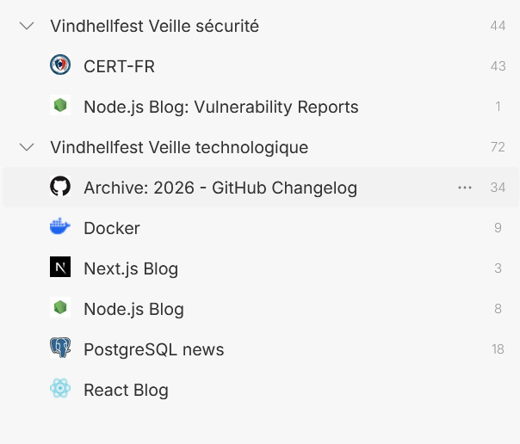
Veille techno & sécurité
VEILLE APPLIQUÉE — 2 CAS VÉCUS
Hot reload en Docker
Issue GitHub officielle Next.js #80665 : Turbopack ne respecte pas le polling en conteneur. → Contournement documenté retenu : retour au moteur Webpack.
CVE PostCSS (CVE-2026-41305)
Signalée par npm audit (dépendance embarquée par Next.js). Analyse : PostCSS ne traite que nos CSS internes à la compilation → scénario d’attaque inapplicable. Décision motivée : ne pas patcher (le fix imposerait un Next.js très ancien) et surveiller une version corrigée.
Feedly — 2 dossiers : sécurité & technologique
Vindhellfest — Soutenance CDA
21
Notes:
J’ai organisé ma veille avec Feedly, en deux dossiers : un dossier sécurité, avec le CERT-FR et les rapports de vulnérabilités de Node, et un dossier technologique qui suit Next.js, Node, PostgreSQL, Docker et React. Pour montrer que cette veille est appliquée et pas seulement théorique, deux cas concrets. Premier cas : une fois l’application conteneurisée, le hot reload ne fonctionnait plus. Ma recherche m’a mené à une issue officielle sur le dépôt de Next.js, où plusieurs développeurs confirment que Turbopack ne respecte pas correctement le polling en environnement Docker — j’ai appliqué le contournement documenté, revenir à Webpack. Second cas : npm audit a signalé une faille modérée dans PostCSS, dépendance embarquée par Next.js. J’ai analysé le risque : PostCSS ne traite que mes propres fichiers CSS à la compilation, jamais du CSS soumis par un utilisateur — le scénario d’attaque ne s’applique pas. Comme le correctif automatique aurait forcé un retour à une version très ancienne de Next.js, j’ai décidé de ne pas l’appliquer et de surveiller une future version corrigée. Une veille, ce n’est pas juste détecter une alerte, c’est savoir en évaluer l’impact réel avant d’agir.

Slide 22
Bilan & difficultés surmontées
Chevauchement des concerts
Hot reload en Docker
Double URL d’API
→ Réglé en base : extension btree_gist + contraintes EXCLUDE USING gist. Fiable même en accès concurrent.
→ Turbopack ne respecte pas le polling en conteneur. Retour au moteur Webpack (NEXT_DISABLE_TURBOPACK=1).
→ Le conteneur et le navigateur n’adressent pas le backend pareil. Deux variables : API_URL_SERVER (SSR) et NEXT_PUBLIC_API_URL (navigateur).
Vindhellfest — Soutenance CDA
22
Notes:
Pour conclure, un mot sur les trois difficultés techniques principales que j’ai rencontrées et résolues. La première : garantir qu’aucun concert ne se chevauche — je l’ai réglée au niveau de la base avec les contraintes EXCLUDE. La deuxième : une fois l’application conteneurisée, le hot reload ne fonctionnait plus ; j’ai identifié que Turbopack ne gérait pas le polling en Docker et je suis revenu à Webpack. La troisième, la plus subtile : dans une architecture Docker, le frontend n’adresse pas le backend de la même façon selon qu’il s’exécute dans le conteneur ou dans le navigateur ; je l’ai résolue avec deux variables d’environnement distinctes. Ces trois cas montrent ma démarche : identifier précisément le problème, chercher la cause, et appliquer une solution justifiée.

Slide 23
Compétences couvertes & perspectives
AT1 — DÉVELOPPER UNE APPLICATION SÉCURISÉE
PERSPECTIVES
Environnement · interfaces · composants métier · gestion de projet
Hébergement en ligne + CD automatisé
AT2 — CONCEVOIR ET DÉVELOPPER EN COUCHES
Lien sécurisé à token pour créer son mot de passe (au lieu du provisoire par mail)
Besoins & maquettes · architecture · base de données · accès aux données
Boutique de merchandising
AT3 — PRÉPARER LE DÉPLOIEMENT
Archives des éditions passées
Plans de tests · déploiement documenté · mise en production DevOps
Règles métier validées en backend (erreurs 409 au lieu de 500)
11 / 11 compétences du référentiel
Vindhellfest — Soutenance CDA
23
Notes:
Ce projet m’a permis de mettre en œuvre l’ensemble des onze compétences du référentiel, réparties sur les trois activités-types — développer une application sécurisée, la concevoir en couches, et préparer son déploiement. Quant aux perspectives, plusieurs pistes sont ouvertes une fois le socle stabilisé : mettre le site en ligne avec un déploiement continu automatisé, externaliser le stockage des images vers un stockage objet, et réintégrer les fonctionnalités écartées du périmètre — la boutique de merchandising, les archives des éditions et les statistiques de fréquentation.

Slide 24
Merci de votre attention
Je suis à votre disposition pour vos questions
Vindhellfest — Soutenance CDA · ARNAUD Aurélien
Vindhellfest — Soutenance CDA
24
Notes:
Voilà qui conclut ma présentation. Je vous remercie de votre attention et je suis prêt à répondre à vos questions.

